Slide 1
De Stad van de Toekomst

Slide 2
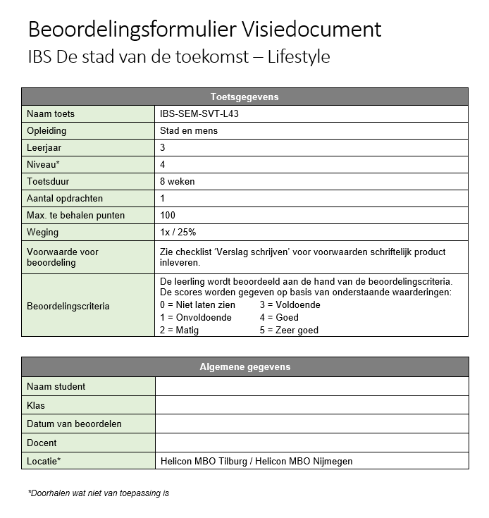
De Stad van de Toekomst

Slide 3
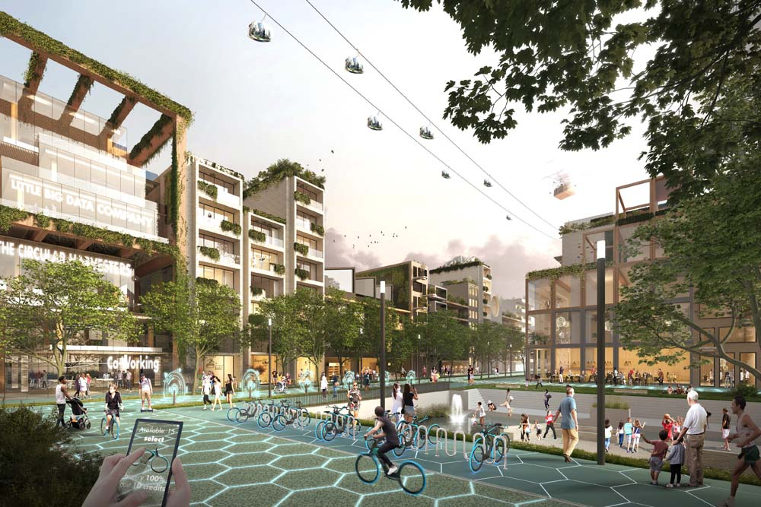
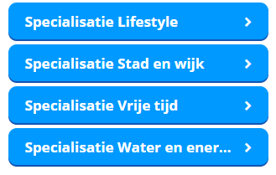
De Stad van de Toekomst

Slide 4
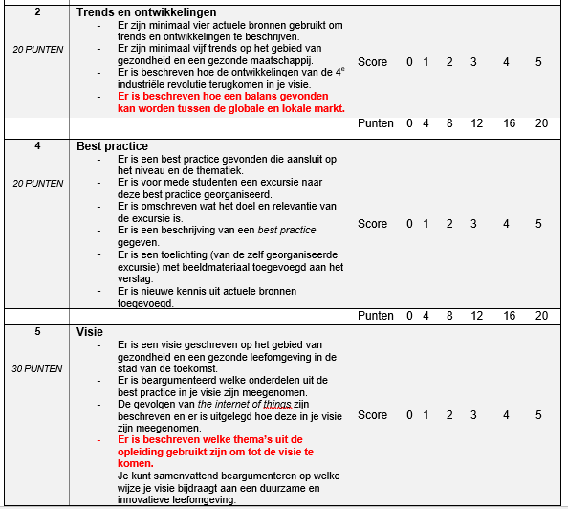
De Stad van de Toekomst

Slide 5
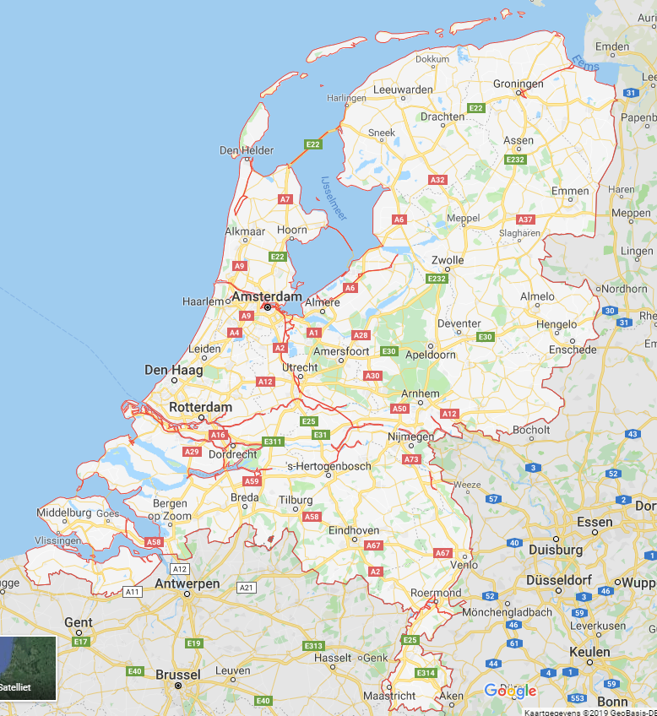
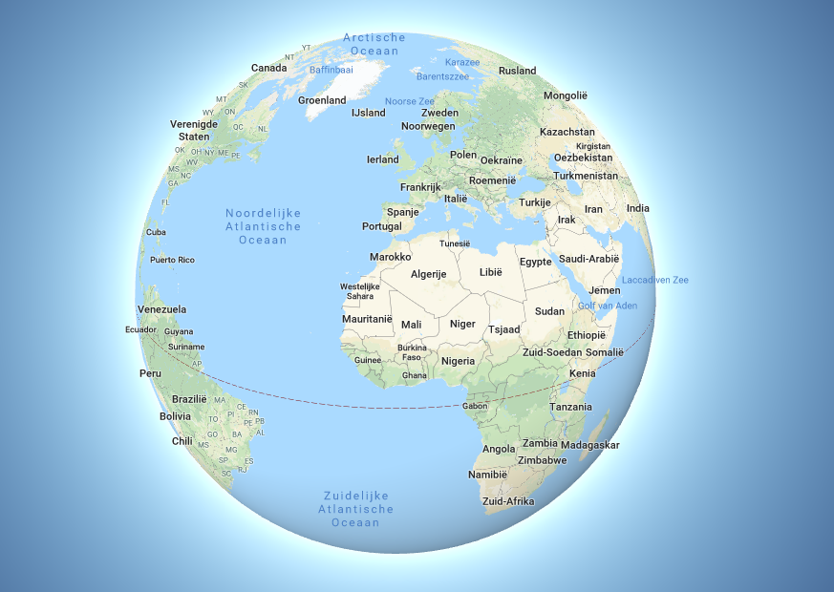
Micro: de ‘interne omgeving. De interne analyse bestaat uit het benoemen van de sterke en zwakke punten
Meso: de Meso-omgeving is de directe omgeving waar je mee te maken krijgt, en je kunt hierop beperkte invloed uitoefenen. De meso-omgeving kun je onderzoeken door middel van de ABCD analyse
Macro: de macro-omgeving is de indirecte omgeving waarmee je te maken krijgt. Je kunt er zelf geen invloed op uitoefenen, maar deze omgeving heeft wel invloed op jou.

Slide 6
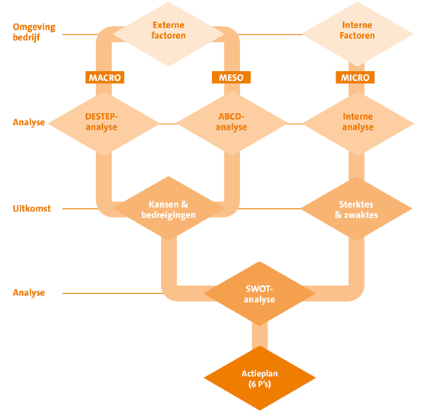
Micro-, meso- en macro-analyse

Slide 7
Macro-analyse
Globalisatie

Slide 8
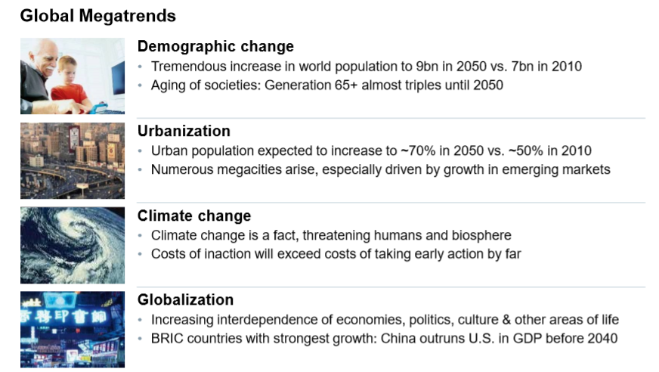
Macro-analyse

Slide 9
Macro-analyse

Slide 10
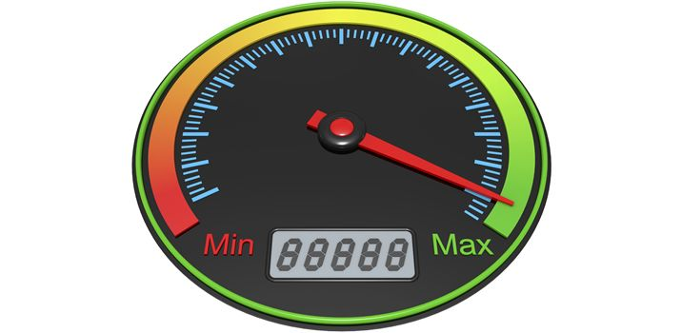
Macro-analyse
Invoerrechten
Quotum
Embargo

Slide 11
Macro-analyse

Slide 12
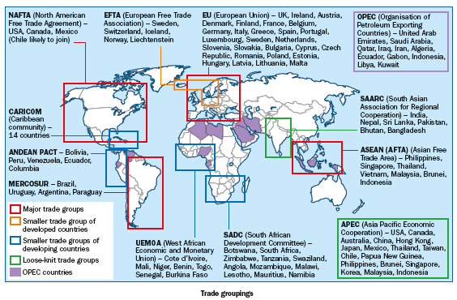
Macro-analyse

Slide 13
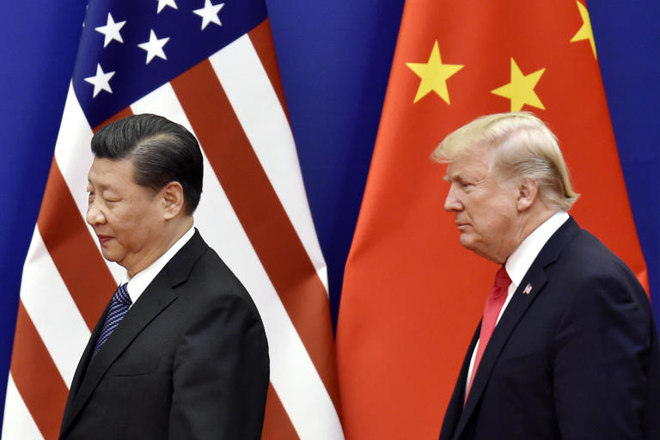
Macro-analyse
Trump vs NAFTA
Trump vs China

Slide 14
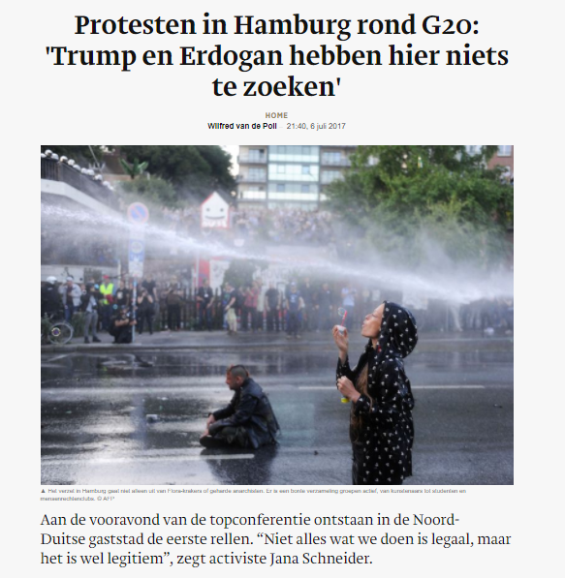
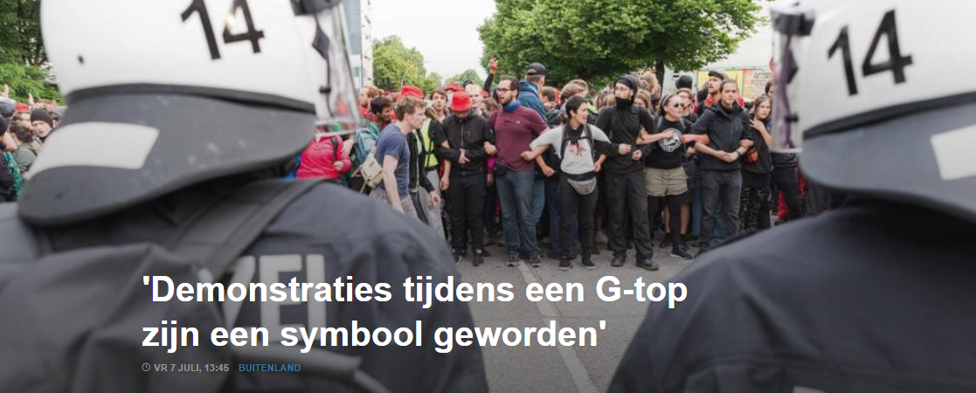
Macro-analyse
Protest tegen G-top

Slide 15
Macro-analyse
Brexit

Slide 16
Macro-analyse
Opdracht
De globale markt lijkt onder druk te staan. Trump wil ‘America First’, er zijn hevige demonstraties bij de G20 top en de Engelsen horen niet langer bij de Europese Unie.
Wat is jouw mening over deze trend? Ben jij voor of tegen globalisering? Onderbouw je mening met nieuwsartikelen die je kan vinden

Slide 17
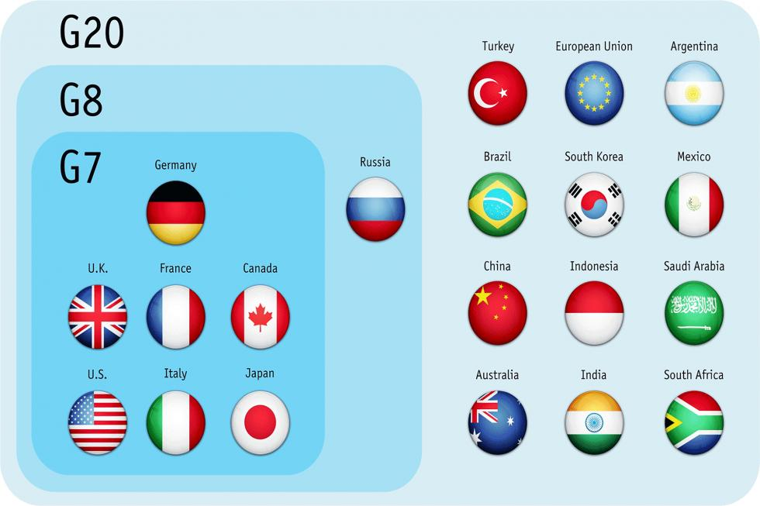
Macro-analyse

Slide 18
